Slide 1
USA 2013
Exercice 2
STATION SPATIALE ISS
(4,25 points)

Slide 2
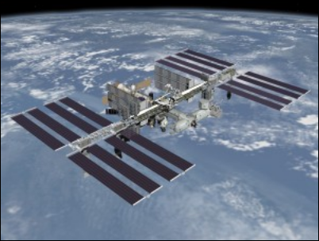
La station spatiale internationale ISS (International Space Station) est à ce jour le plus grand des objets artificiels placé en orbite terrestre à une altitude de 400 km.
Elle est occupée en permanence par un équipage international qui se consacre à la recherche scientifique dans l’environnement spatial. Jusqu’à présent, trois vaisseaux cargos ATV ont permis de ravitailler la station ISS.
Les parties A et B de cet exercice sont indépendantes.

Slide 3
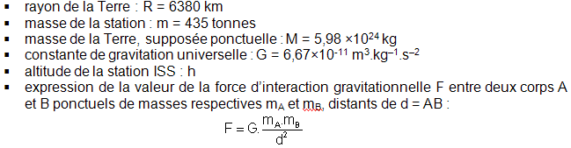
PARTIE A : Étude du mouvement de la station spatiale ISS
La station spatiale internationale, supposée ponctuelle et notée S, évolue sur une orbite qu’on admettra circulaire, dont le plan est incliné de 51,6° par rapport au plan de l’équateur. Son altitude est environ égale à 400 km.
Données :

Slide 4
1. Représenter sur un schéma :
- la Terre et la station S, supposée ponctuelle ;
- un vecteur unitaire orienté de la station S vers la Terre (T) ;
- la force d’interaction gravitationnelle exercée par la Terre sur la station S.
Donner l’expression vectorielle de cette force en fonction du vecteur unitaire
Schéma :
(0,25 pt)
T
S
TS
L’expression vectorielle de la force gravitationnelle exercée par la Terre T
sur la station S est :
(0,25 pt)

Slide 5



2. En considérant la seule action de la Terre, établir l’expression vectorielle de l’accélération
de la station dans le référentiel géocentrique, supposé galiléen, en fonction de G, M, h, R et du vecteur unitaire .
Le système {station ISS} est étudié dans le référentiel géocentrique supposé galiléen.
La station n’est soumise qu’à la force gravitationnelle .
(0,25 pt)
La masse m de la station étant constante, la deuxième loi de Newton s’écrit :
(0,25 pt)

Slide 6




3. Vitesse du satellite.
3.1. Montrer que, dans le cas d’un mouvement circulaire, la valeur de la vitesse du satellite de la station a pour expression :
Dans le repère de Frenet

Slide 7


(1 pt)
3.2. Calculer la valeur de la vitesse de la station en m.s^{–1}.
On convertit R + h en m :
= 7,67×10³ m.s⁻¹ = 7,67 km.s^{–1}.
(0,25 pt)

Slide 8
4. Combien de révolutions autour de la Terre un astronaute présent à bord de la station spatiale internationale fait-il en 24h ?
Soit T la période de révolution de la station autour de la Terre, comme le mouvement est circulaire et uniforme de rayon R + h , la vitesse v s’écrit :
v =
Donc :
Soit = 5,56×10³ s = 1,54 h
Le nombre n de révolutions de la station en Δt = 24 h est n =
n = = 15,6. Un astronaute à bord de la station ISS fait plus de 15 fois le
tour de la Terre en 24 h.
(1 pt)

Slide 9
5. On considère désormais le système {fusée}. Il est soumis à son poids
et à la force de poussée
définie par
où D est la masse de gaz éjecté
par seconde.
5.1. Montrer que le produit (D.v_{g}) est homogène à une force.
D s’exprime en kg.s⁻¹.
v_{g} s’exprime en m.s⁻¹.
Donc D.v_{g} s’exprime en kg.m.s⁻².
Le produit D.v_{g} est donc homogène à une masse (kg) multipliée par une accélération (m.s⁻²).
La deuxième loi de Newton montre qu’une force est également homogène à une masse multipliée par une accélération.
Donc le produit D.v_{g} est homogène à une force.
(0,25 pt)

Slide 10
5.2. Vérifier par une application numérique que la fusée peut effectivement décoller.
La fusée peut décoller si la valeur F de la force de poussée est supérieure à la valeur P du poids de la fusée :
P = m_{f}.g
soit P = 7,8×10⁵×9,78 = 7,6×10⁶ N (convertir m_{f} en kg).
(0,25 pt)
F = D.v_{g}
soit F = 2,9×10³×4,0×10³ = 12×10⁶ N.
(0,25 pt)
Comme F > P, la fusée peut décoller.
(0,25 pt)

